Slide 1
Programação por Contratos
Programação Orientada a Objetos
Prof. Bernardo Copstein

Slide 2
Parte I
Correção de software, especificações, contratos, pré e pós condições

Slide 3
Prefácio
Programação por contratos
Desenvolvida por Bertrand Meyer
Desenvolvida inicialmente com a linguagem Eiffel;
Tem como objetivo a construção de programas O.O. mais confiáveis;
Usa mecanismos que permitem verificar a corretude de um sistema;
Leitura recomendada:
Object Oriented Software Construction de Bertrand Meyer; capítulo 11

Slide 4
Introdução
Conceitos básicos de POO vistos até então:
Classes, objetos, interfaces, herança, polimorfismo, parâmetros de tipo
Permitem escrever módulos de software com responsabilidades bem definidas que interagem entre si
Auxiliam na construção de software:
Reusável, extensível, manutenível
Não se pode esquecer, entretanto de:
Confiabilidade
Corretude: comportar-se como especificado
Robustez: reagir aos casos não previstos na especificação

Slide 5
Necessário mas não suficiente
Condições necessárias para construção de software confiável:
Definição de arquiteturas simples e modulares
Modulares e altamente coesas
Ênfase na construção de software
Elegante
Legível
Mecanismo eficiente de gerência de memória
Sistema de coleta de lixo
Linguagem fortemente tipada

Slide 6
Exemplo
Exemplo: em uma loja todo produto com menos de “n” itens no estoque entra em promoção (“n” pode variar conforme o dia). Por essa razão o sistema deve ter uma opção que liste todos os produtos com menos de “n” itens para que se possa gerar um cartaz com as promoções do dia
Especificação informada ao desenvolvedor: “escrever uma função que retorna uma lista com todos os produtos com menos de “n” unidades no estoque”
Código desenvolvido:
List<Produto> getProdsEstqBaixo(List<Produto> lstProd, int n){
List<Produto> result = new List<>();
for(Produto p: lstProd){
if (p.qtdadeEstoque()<n){
result.add(p)
}
return(result);
}

Slide 7
O que é corretude?
O código apresentado esta correto?
O trecho de código faz o que foi solicitado
O trecho de código não fornece uma resposta adequada para o propósito
Não se pode vender produtos que tem estoque zero
Correção é uma noção relativa !!
O que se vai discutir: corretude (correctness)
Corretude: consistente em relação ao que foi especificado

Slide 8
Correção de software
Especificação mais adequada: “escrever uma função que retorna uma lista com todos os produtos em estoque dos quais se dispõem menos de “n” unidades”
Código desenvolvido:
List<Produto> getProdsEstqBaixo(List<Produto> lstProd, int n){
List<Produto> result = new List<>();
for(Produto p: lstProd){
if (p.qtdadeEstoque()<n && p.qtdadeEstoque() > 0){
result.add(p)
}
return(result);
}

Slide 9
Correção de software
Especificar adequadamente um problema é o primeiro passo na busca da solução adequada para o problema.
Noção de corretude:
Permite determinar quando esta propriedade foi alcançada ou pelo menos
Permite definir mecanismos que nos ajudem a minimizar a probabilidade desta propriedade não ser alcançada
Neste curso as expressões “correto” e “corretude” podem ser usadas como sinônimo, mas sempre com o significado da segunda

Slide 10
Como expressar especificações
Especificações informais de software (em língua natural) são sujeitas a ambiguidades
É importante traduzir estas especificações em uma notação matemática
Nos permite identificar ambiguidades e incompletudes
Resulta em uma ferramenta poderosa para auxiliar na prova de propriedades ou para a geração de casos de teste

Slide 11
Como expressar especificações
Uma notação matemática simples pode ser “emprestada” da teoria sobre verificação formal de programas, útil para se tratar da correção de elementos de software:
{P} A {Q} (tripla de Hoare)
Qualquer execução de A em um estado onde P se aplica, termina em um estado onde Q se aplica
Onde:
A denota uma operação
P e Q denotam propriedades das entidades envolvidas em tal operação
P é uma precondição
Q é uma pós-condição
Exemplo:
{x>=9} x = x + 5 {x>=13}

Slide 12
Asserções
Correção de software → aderência da implementação com a especificação
Especificação expressa através de asserções que indicam pré e pós condições
Especificação
“O que” e não “como” !!
Asserções
Expressão que envolve entidades do software
Expressa propriedades que essas entidades devem satisfazer em certos momentos
Expressões booleanas com algumas extensões
Exemplos:
x >= 10;
lst.isEmpty != false

Slide 13
Especificação por contratos
Especificação por contratos pressupõe explicitar claramente o que um elemento de software (trecho, sub-rotina ou classe) se propõe a fazer, ou seja, os limites de suas responsabilidades
A “redação” do “contrato de uso” de um elemento de software é feita através de:
Pré-condições: condições que devem ser satisfeitas para que o método possa ser usado
Pós-condições: condições que são garantidas caso o método tenha sido executado com todas as pré-condições satisfeitas

Slide 14
Especificação por contratos
Envolve dois atores:
O desenvolvedor da unidade (fornecedor)
Programador que desenvolve uma certa unidade de software usando o paradigma de contratos
O usuário da unidade (cliente ou consumidor)
Programador que usa uma certa unidade desenvolvida usando o paradigma de contratos

Slide 15
Exemplo
Enunciado: escrever um método Java chamado “fat” que recebe um valor positivo “n” menor que 20 e retorna o fatorial desse número.
Contrato:
Pré-condição: n > 0 && n < 20
Pós- condição: resultado == n!
SE n > 0 && n < 20 E fat termina, ENTAO resultado == n!
Ou
{n > 0 && n < 20} fat {resultado == n!}

Slide 16
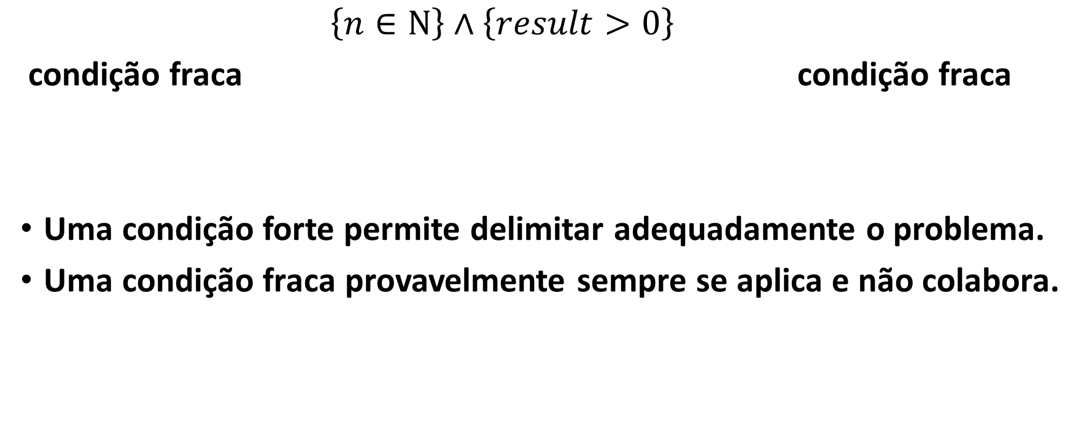
Condições fortes e fracas
$\left\{n∈Ν\right\}∧\left\{result>0\right\}$
condição fraca condição fraca
Uma condição forte permite delimitar adequadamente o problema.
Uma condição fraca provavelmente sempre se aplica e não colabora.

Slide 17
Ver a primeira lista de exercícios

